Slide 1

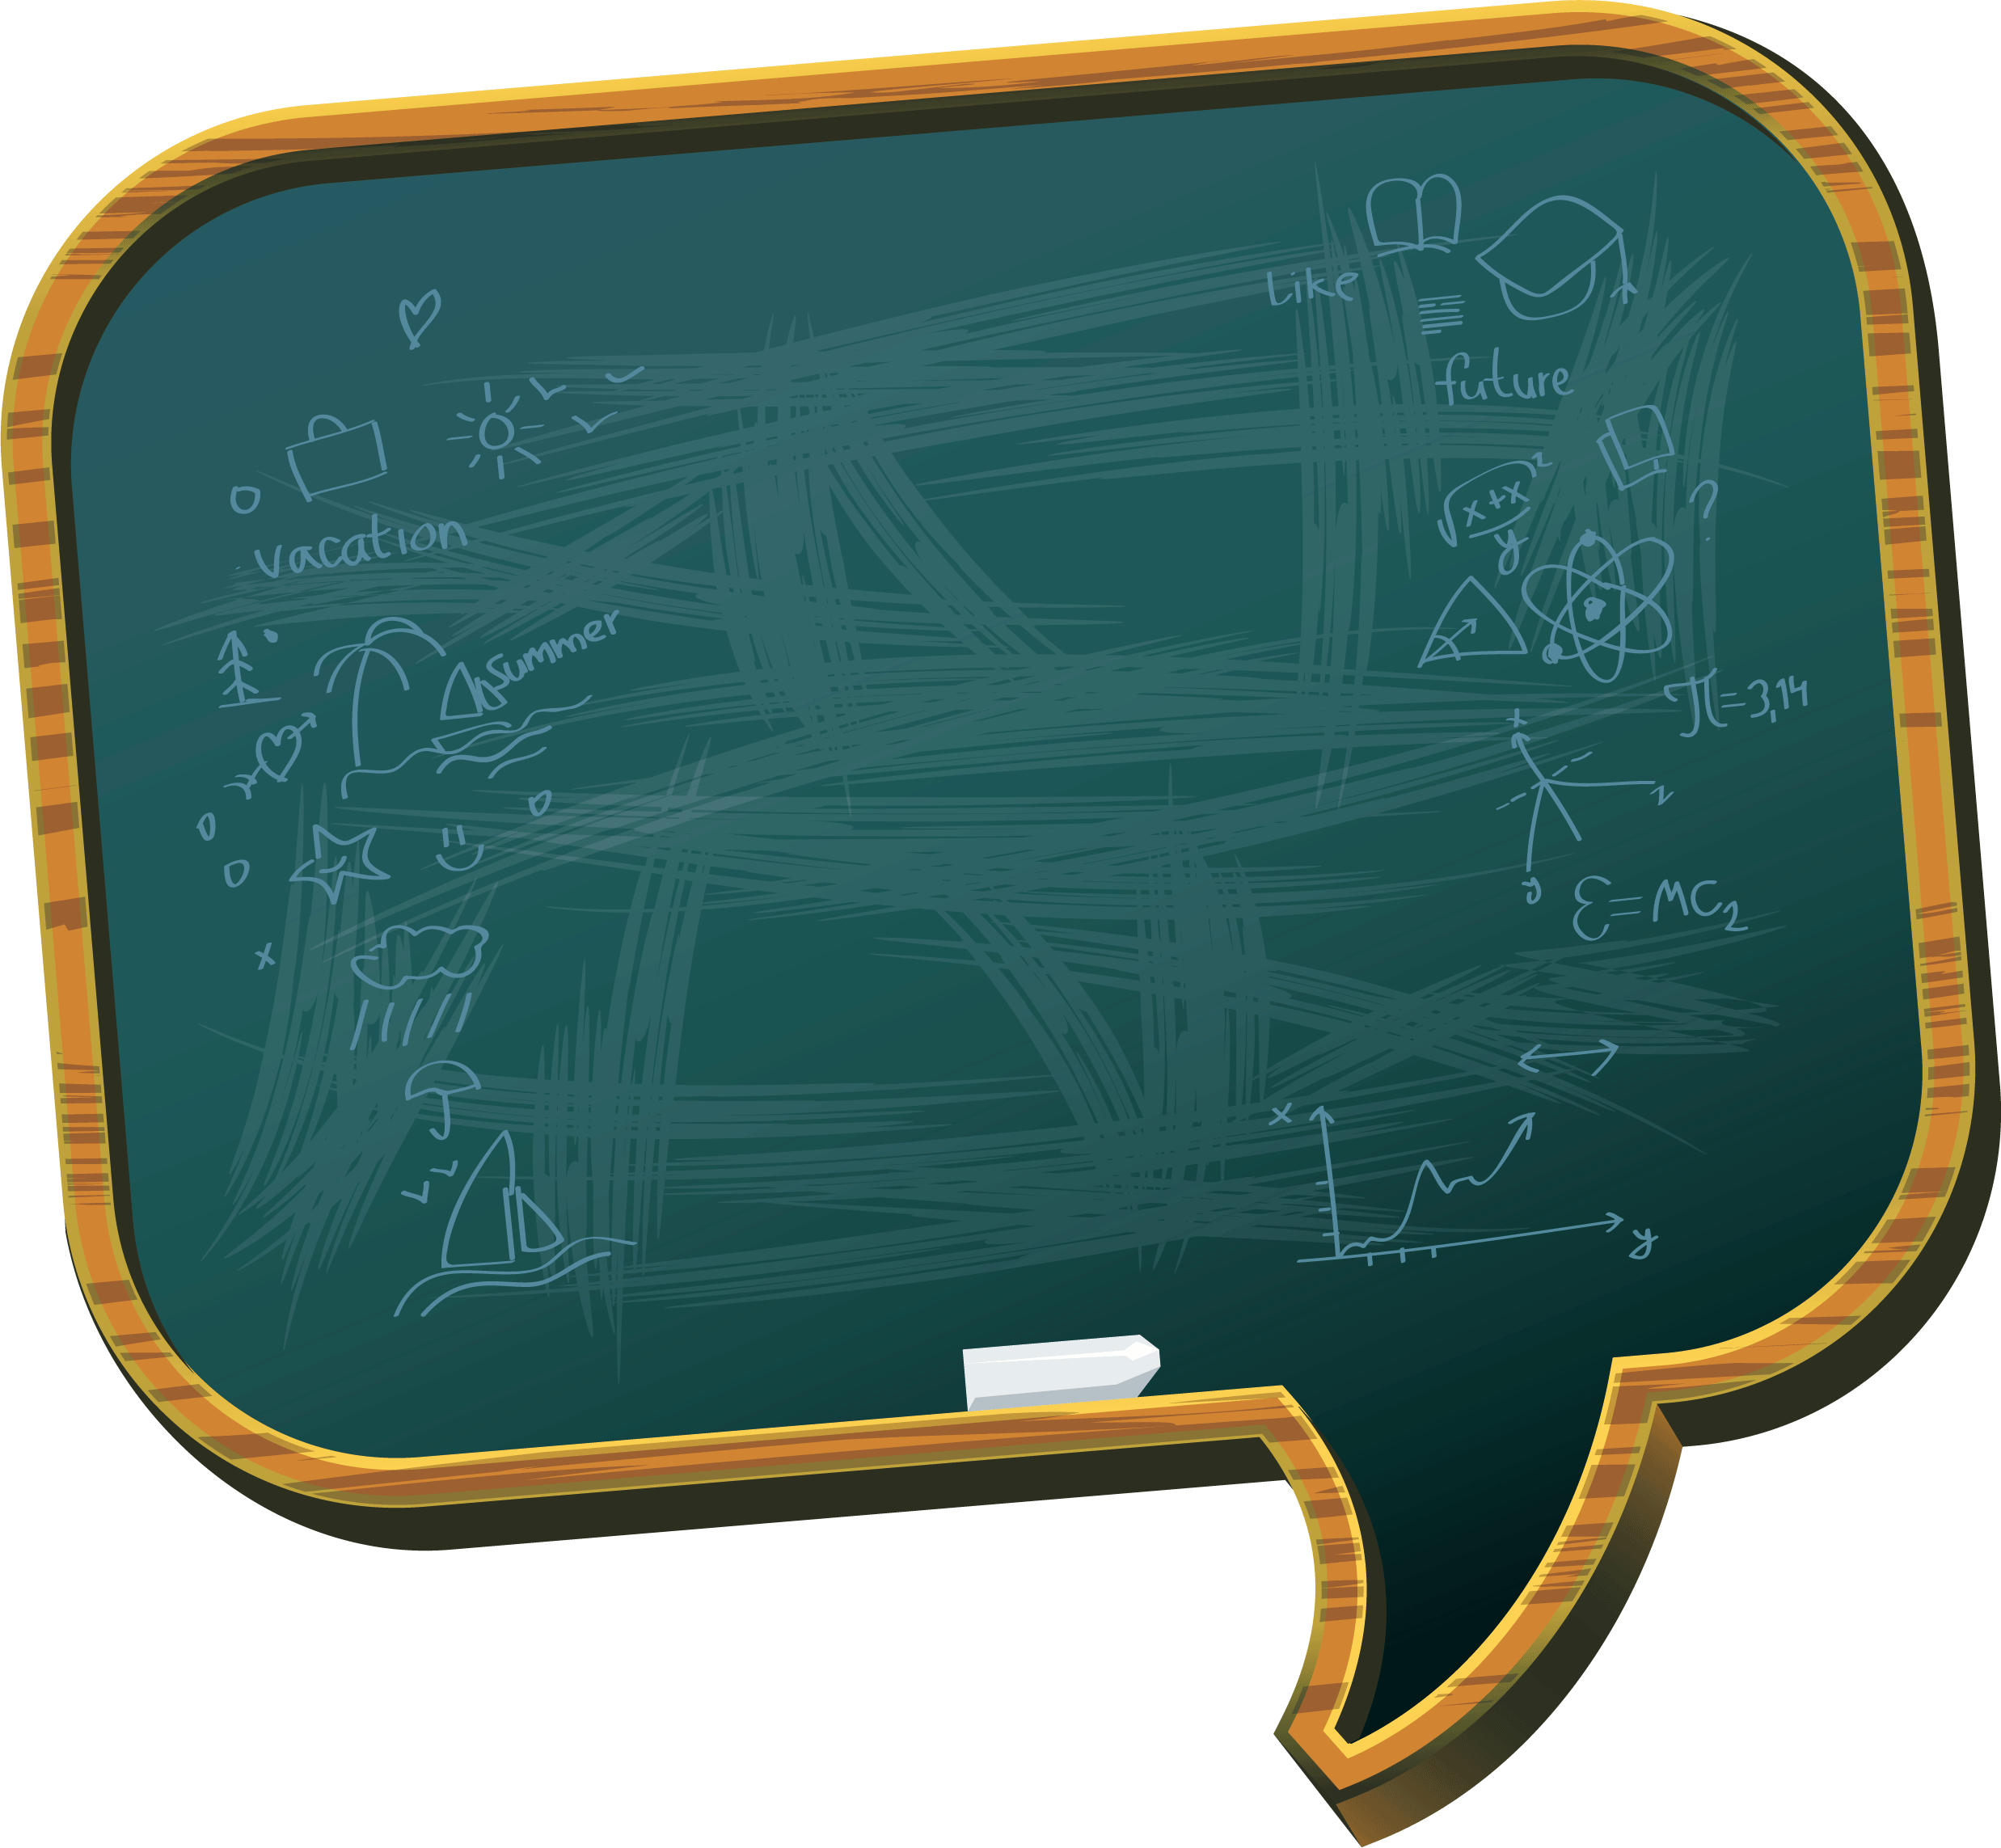
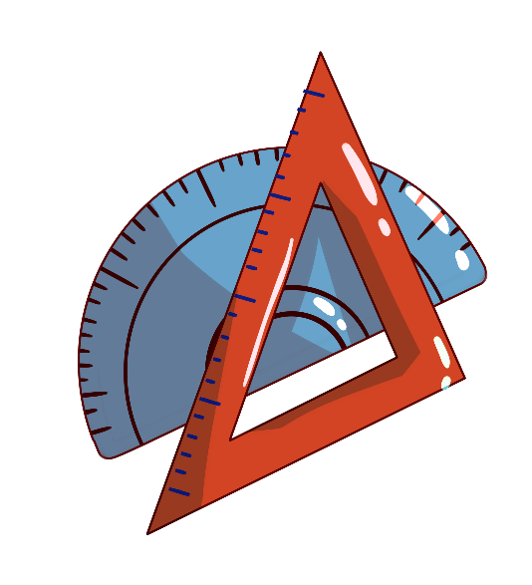

PPT模板 LFPPT网-WWW.LFPPT.COM
PPT LFPPT网-WWW.LFPPT.COM
LFPPT网-WWW.LFPPT.COM免费PPT模板下载
LFPPT网-WWW.LFPPT.COM PPT模板
LFPPT网-WWW.LFPPT.COM PPT
LFPPT网-WWW.LFPPT.COMPPT模板下载
LFPPT网-WWW.LFPPT.COM PPT模板免费下载
LFPPT网-WWW.LFPPT.COM PPT教程
LFPPT网-WWW.LFPPT.COM PPT素材
LFPPT网-WWW.LFPPT.COM PPT课件
9.1.1生活中的
轴对称
对
称
之
美

Slide 2


学习目标
01
02
通过观察、分析现实生活中的实例和典型图形，认识轴对称和轴对称图形。
会找出简单的轴对称图形的对称轴。
03
04
理解轴对称图形和两个图形成轴对称这两个概念的区别与联系，探索轴对称图形的基本特征。
通过欣赏现实生活中的轴对称图形，体验轴对称在现实生活中的广泛应用，体会数学来源于生活。

Slide 3

新知导入

Slide 4
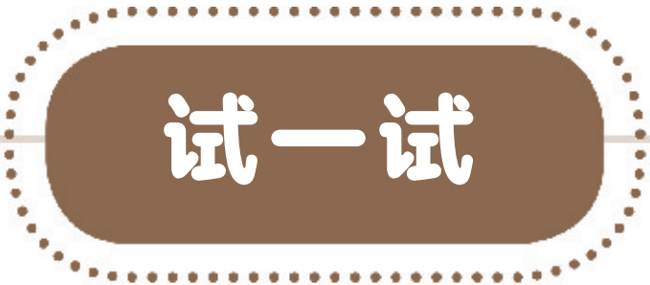
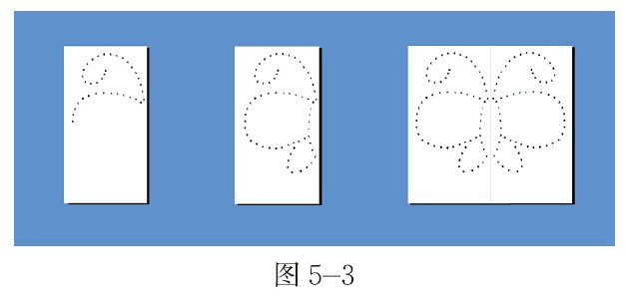
用笔尖在纸上扎出如下图所示的图形，将纸打开后铺平，观察得
到的图形，你发现了什么？

Slide 5
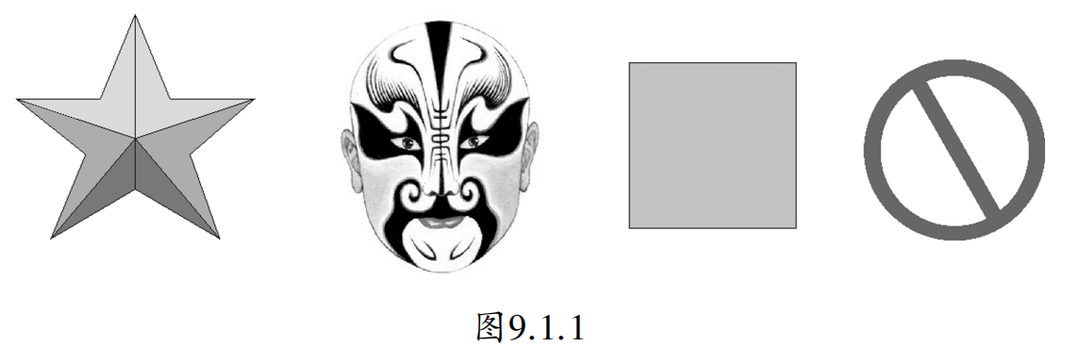

探究一
轴对称图形
这些图形，你可能都见过.把它们沿着某条直线对折一下，可以发现对折后两部分完全重合。

Slide 6

概括
如果图形沿某条直线对折，对折的两部分是完全重合的，那么就称这样的图形为轴对称图形.这条直线叫做这个图形的对称轴.
注意
(1)轴对称图形是一个图形；(2)对折；(3)重合.

Slide 7

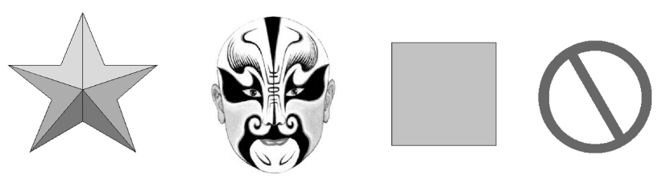
找出图中各图形的对称轴.是否有些图形的对称轴不止一条呢?
5条对称轴
1条对称轴
4条对称轴
2条对称轴

Slide 8
用手中的卡纸折一折，找出下列各图形中的对称轴，并说明哪一个图形的对称轴最多.
...

Slide 9

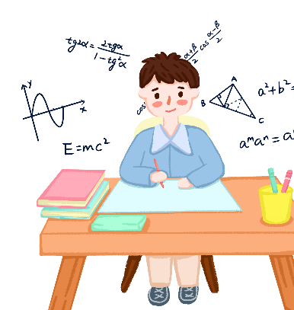
注意:(1)对称轴是一条直线，而不是线段或射线.
(2)一个轴对称图形的对称轴可以有一条，也可以有两条，还可以有无数条，要视图形具体分析判定.

Slide 10

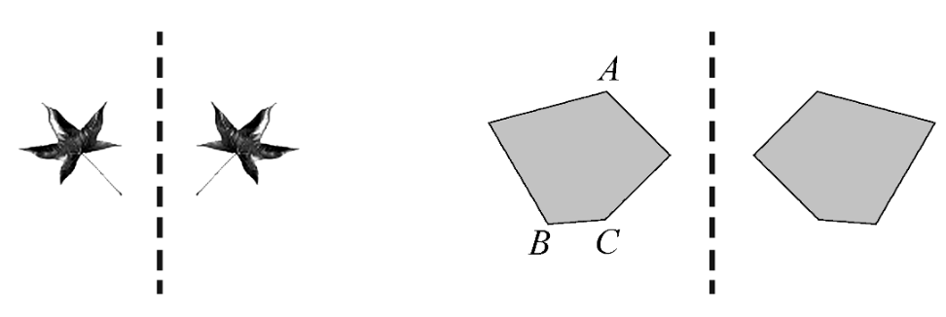

探究二
两个图形关于某条直线成轴对称
我们再看图9.1.3，这两组图形有什么共同特点？
每一组里，某一边的图形沿虚线对折之后与另一边的图形完全重合.

Slide 11
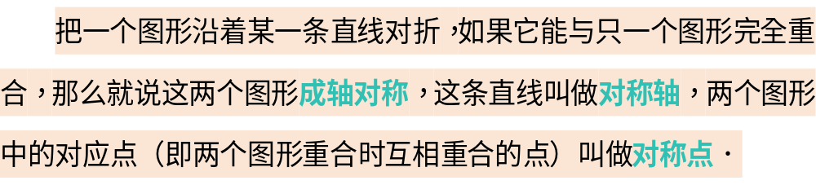

概括

Slide 12
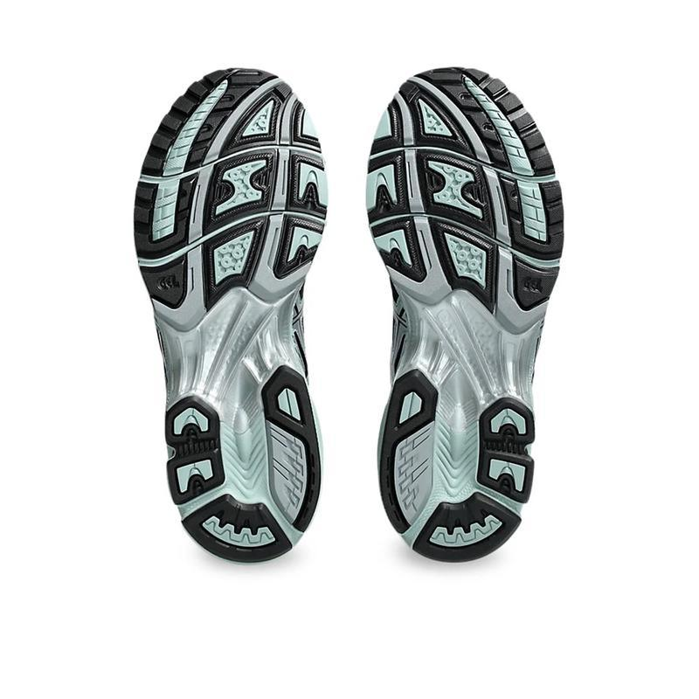
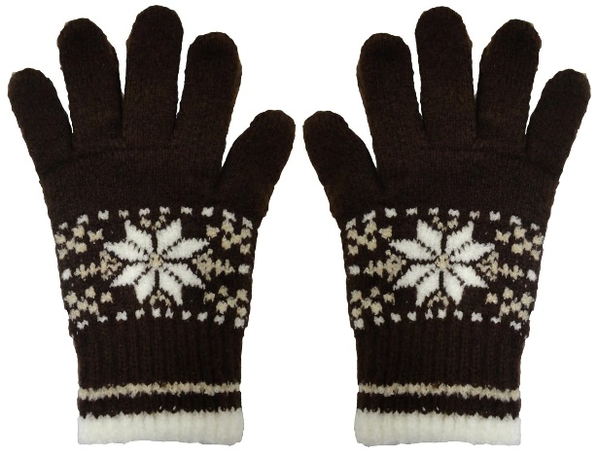

你能举出日常生活中两个图形成轴对称的例子吗?

Slide 13

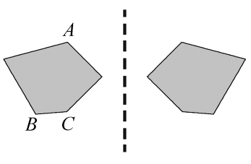
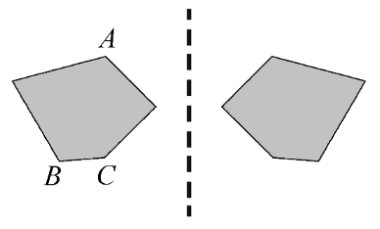
请你标出图中A、B、C三点的对称点A₁、B₁、C₁.
A₁
C₁
B₁

Slide 14
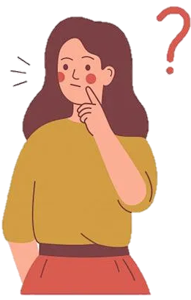
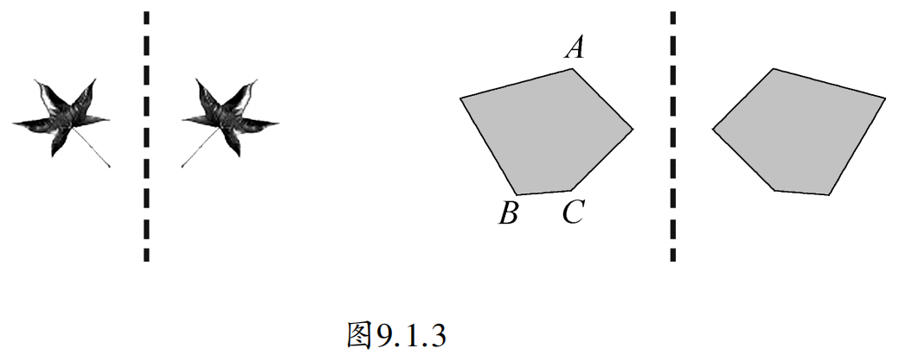
探究三
轴对称(或成轴对称图形)的基本特征
思考：如图9.1.3中，两个图形有什么基本特征？

Slide 15
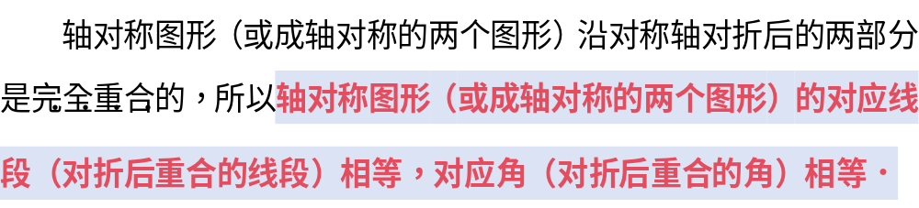
概括
轴对称图形的基本特征

Slide 16
轴对称图形和两个图形成轴对称的区别与联系
 | 区别 | 联系
轴对称图形
成轴对称
1.一个图形；
2.至少一条对称轴
1.都能沿着某条直线对折后完全重合.
1.两个图形；
2.只有一条对称轴

Slide 17
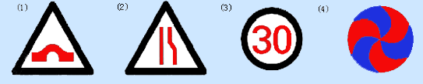
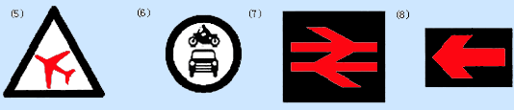
课后练习
1.观察下列各种图形，判断是不是轴对称图形？并画出该轴对称图形的对称轴？

Slide 18
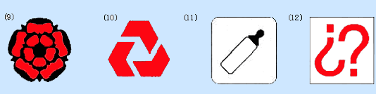

Slide 19
2.如图，已知正方形ABCD，点E、F、G、H分别是DA、AB、BC、CD的中点，四边形ABGE沿EG对折，能与四边形DCGE重合点A的对称点是点___________；四边形AFHD沿HF对折能与四边形BFHC重合，点B的对称点是点____________。
D
A
D
H
C
E
G
A
F
B

Slide 20
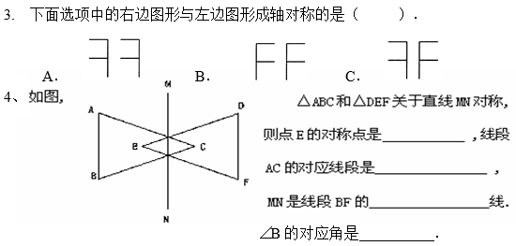

Slide 21

小结
定义
轴对称图形
性质
定义
成轴对称图形
轴对称
性质
联系
轴对称与成轴对称
区别

Slide 22
课后作业
1. 收集5种生活中的轴对称图形，标注对称轴。
2. 判断平行四边形、梯形是否为轴对称图形，并说明理由。

Slide 23

思考作业：“将军饮马”问题
1
情况：
将军从军营A地出发，先到河边饮马，然后去河岸同侧的军营开会，怎样走才能使路程最短？
2
模型提炼：
在直线 l 上找一点P，使PA+PB之和最小.
A
B
l

Slide 24
PPT模板 LFPPT网-WWW.LFPPT.COM
PPT LFPPT网-WWW.LFPPT.COM
LFPPT网-WWW.LFPPT.COM免费PPT模板下载
LFPPT网-WWW.LFPPT.COM PPT模板
LFPPT网-WWW.LFPPT.COM PPT
LFPPT网-WWW.LFPPT.COMPPT模板下载
LFPPT网-WWW.LFPPT.COM PPT模板免费下载
LFPPT网-WWW.LFPPT.COM PPT教程
LFPPT网-WWW.LFPPT.COM PPT素材
LFPPT网-WWW.LFPPT.COM PPT课件
对
称
之
美
下节课再见

